Slide 1
3D Drucker
Und ihre Auswirkung auf unseren Alltag

Slide 2
Gliederung
Warum dieses Thema?
Was sind 3D-Drucker eigentlich?
Wofür sind 3D-Drucker gut?
  Stärken und Schwächen
Wo finden 3D-Drucker bereits Verwendung?
  Was ist mit 3D-Druckern geplant?
Fazit

Slide 3
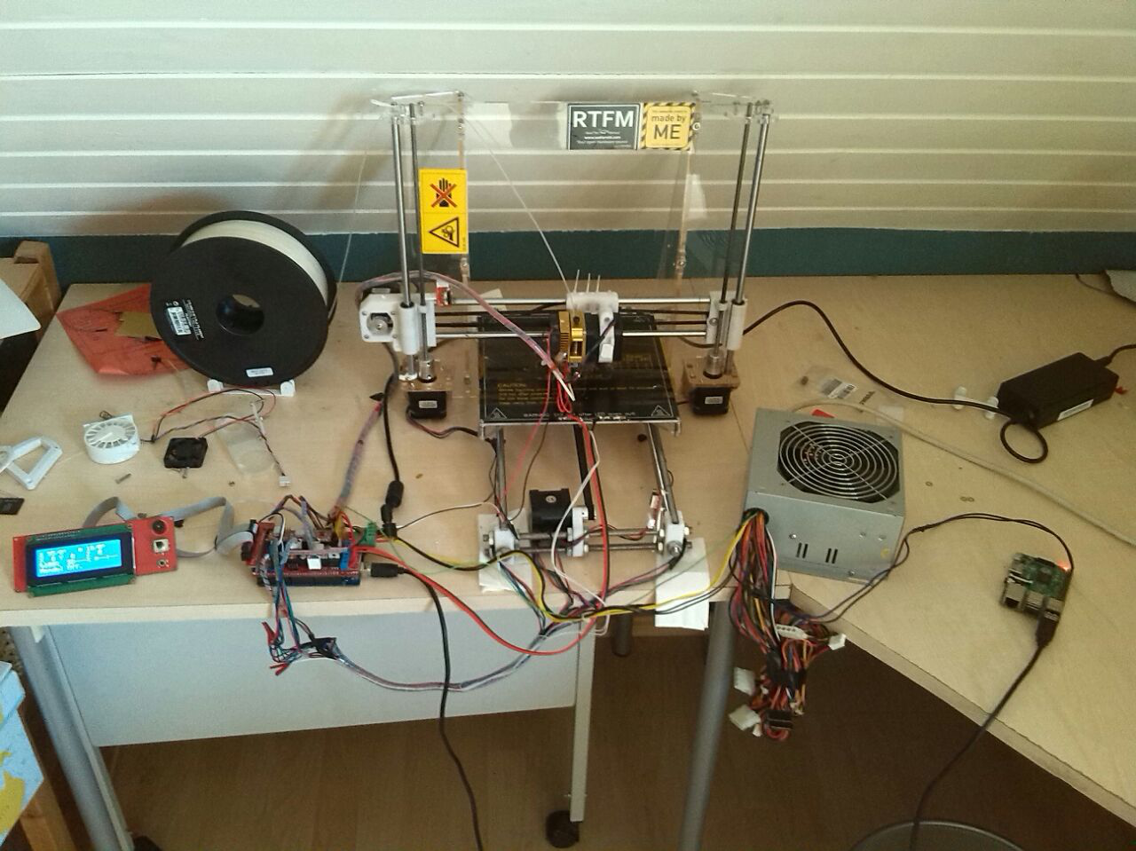

Slide 4
Was sind 3D-Drucker eigentlich?

Slide 5
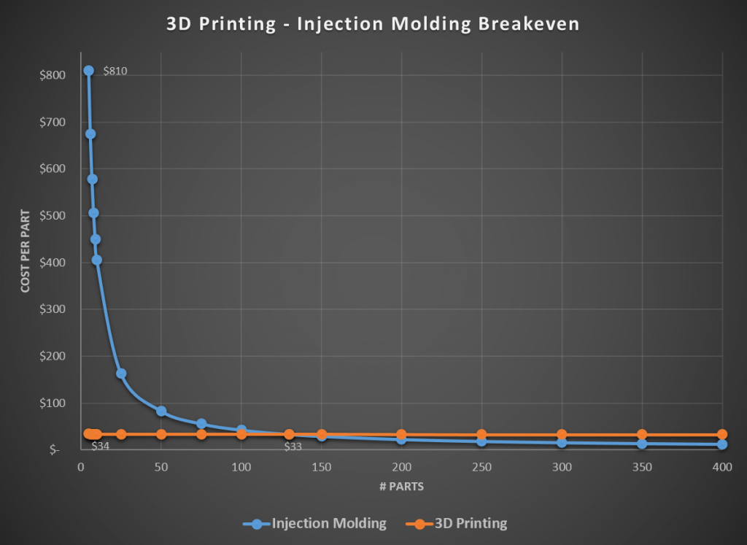
Stärken und Schwächen
Komplexe Modelle sind einfacher her zu stellen
Günstige Produktion für Kleinserien und Individualanfertigungen
Teuer und langsam für größere Mengen
https://www.xometry.com/wp-content/uploads/NextLine-Injection-Molding-3D-Printing-Breakeven-1024x747.png

Slide 6
Wo finden 3D-Drucker bereits Verwendung?
Luft- und Raumfahrt (Airbus, Rolls Royce, NASA)
Medizin
  Prothesen
  Implantate
Industrie
  Rapid Prototyping
Privatgebrauch
  RepRap (Self-Replicating Rapid Prototyping)

Slide 7
Was ist mit 3D-Druckern geplant?
Flugzeugteile (Airbus)
Individualisierte Schuhsohlen (Adidas)
Ersatzteile im Weltraum (NASA)
Spenderorgane (Organovo)

Slide 8
Fazit

Slide 9
Danke für das Zuhören!

